Slide 1
系統晶片設計實習-HW3
電子四甲 - C109112174 - 李洋誠
Notes:
ID=d924773e-9a16-4d6d-9803-8cb819e99682 Recipe=text_billboard Type=TextOnly Variant=0 FamilyID=AccentBoxWalbaum_Zero

Slide 2
HW3-功課說明大綱
未中斷時LED顯示數值為無窮上數
利用Button做中斷觸發，執行中斷的動作
中斷結束後，回到LED顯示數值無窮迴圈上數

Slide 3
目錄清單:
Block Design
ISR、主程式
IRQ編號、中斷相關處理器

Slide 4
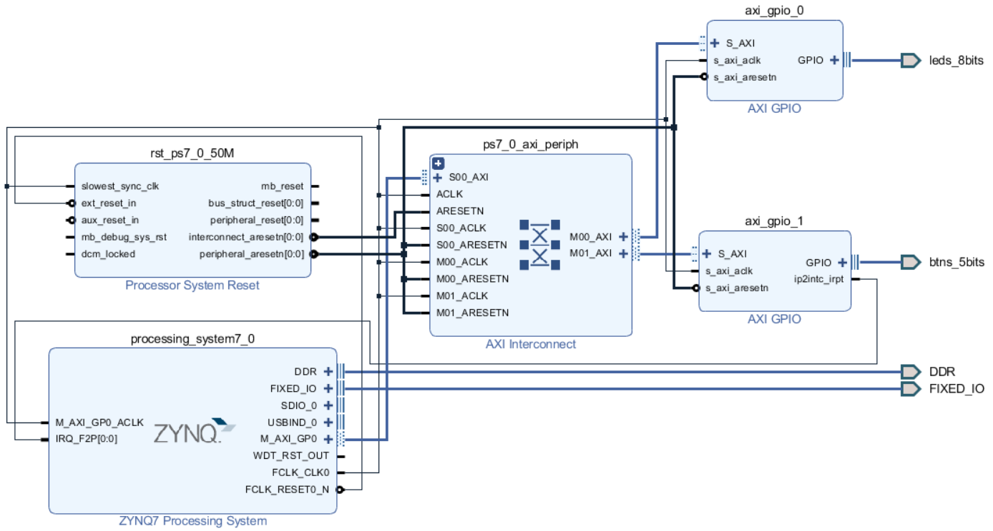
Block Design

Slide 5
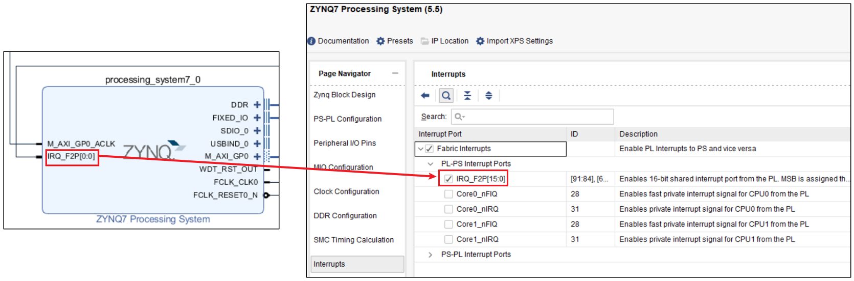
Block Design
ZYNQ7 Processing System設定 : 啟用中斷設定

Slide 6
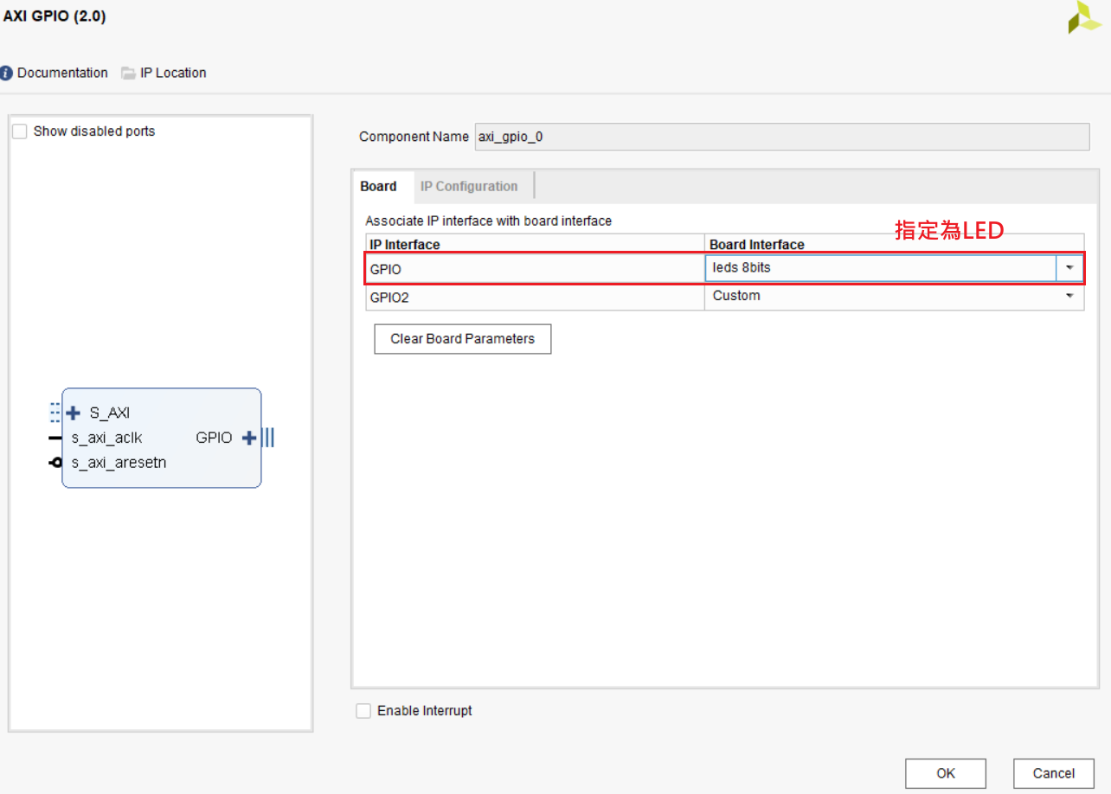
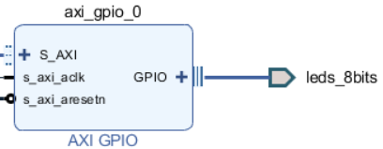
SDK
AXI_GPIO設定:設定AXI_GPIO_0 為 LED

Slide 7
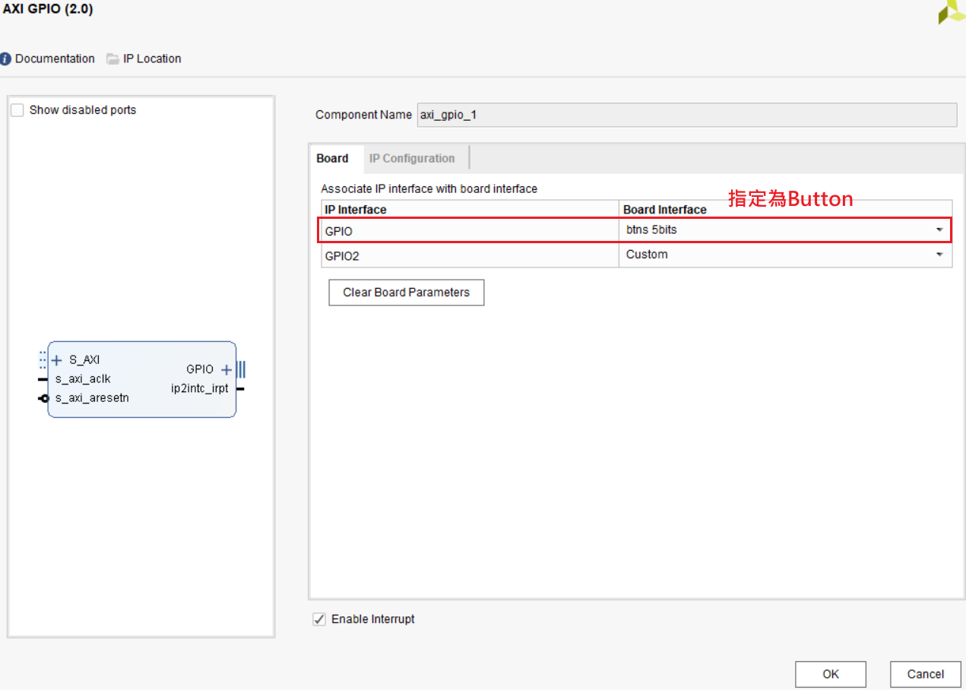
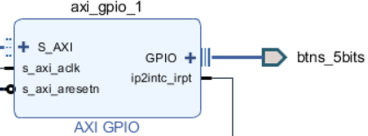
SDK
AXI_GPIO設定:設定AXI_GPIO_1 為Button

Slide 8
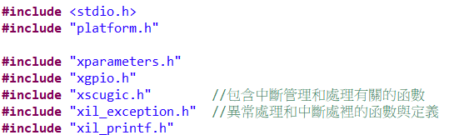
SDK
該部分為程式所需函式庫

Slide 9
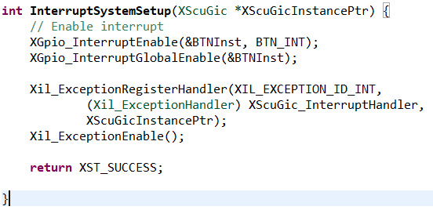
SDK
設定中斷系統
說明 :
InterruptSystemSetup 函數的主要工作包括： 啟用 GPIO 中斷，以允許按鈕中斷發生。
註冊中斷處理程序，將中斷處理程序 XScuGic_InterruptHandler 連接到中斷處理系統中。

Slide 10
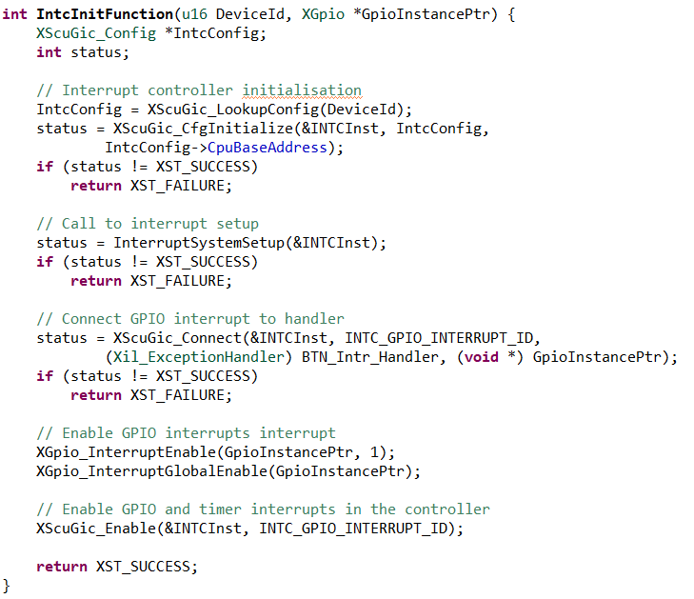
SDK
設定中斷系統
說明 :
IntcInitFunction 函數的主要工作包括：
初始化中斷控制器（XScuGic）。
設定中斷處理程序 BTN_Intr_Handler，以便在按鈕中斷事件發生時執行。
啟用 GPIO 中斷和中斷控制器(GIC)，以確保按鈕中斷可以被正確地處理

Slide 11
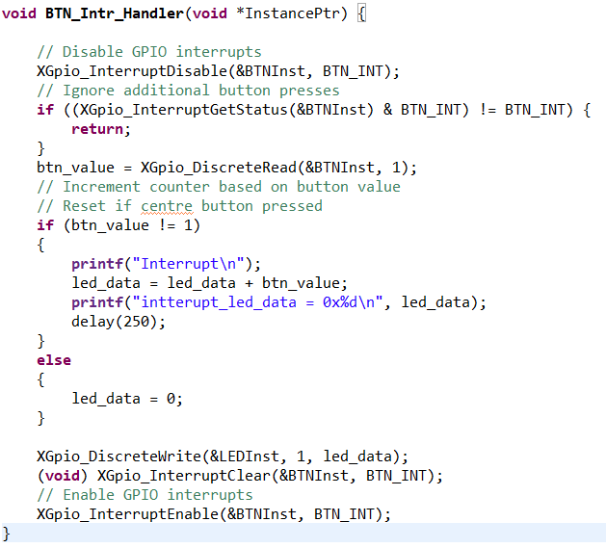
SDK
ISR中斷執行動作
說明 :
按下button執行中斷後首先顯示Interrupt
接者會將LED的顯示數值改成interrupt_led_data
每當中斷一次數值便會加[btn_value]

Slide 12
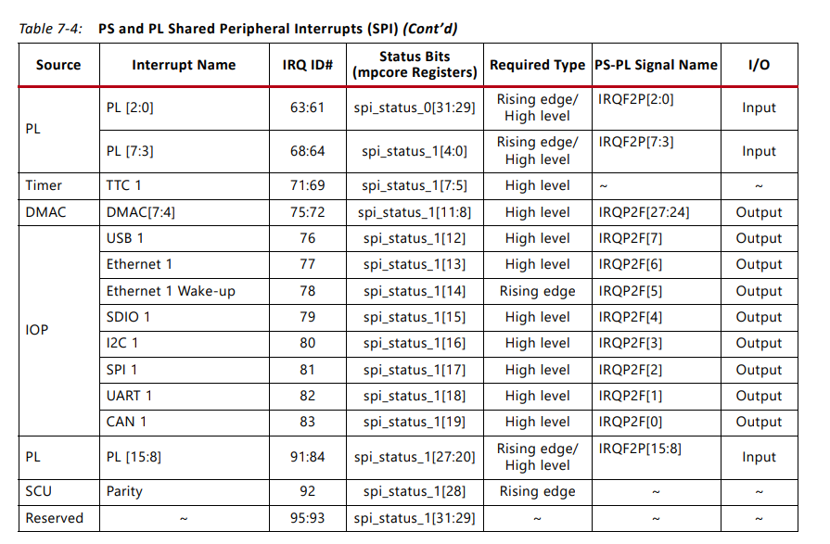
IRQ編號、中斷相關處理器
手冊來源: Zynq-7000 SoC Technical Reference Manual (UG585) P.231

Slide 13
參考資料
https://blog.csdn.net/qq_41332806/article/details/107062840
Zynq-7000 SoC Technical Reference Manual (UG585) 手冊
https://www.youtube.com/watch?v=JPVTVNtJ7R4&t=1s
https://github.com/Micro-Studios/Xilinx-GPIO-Interrupt/tree/master

